Slide 1

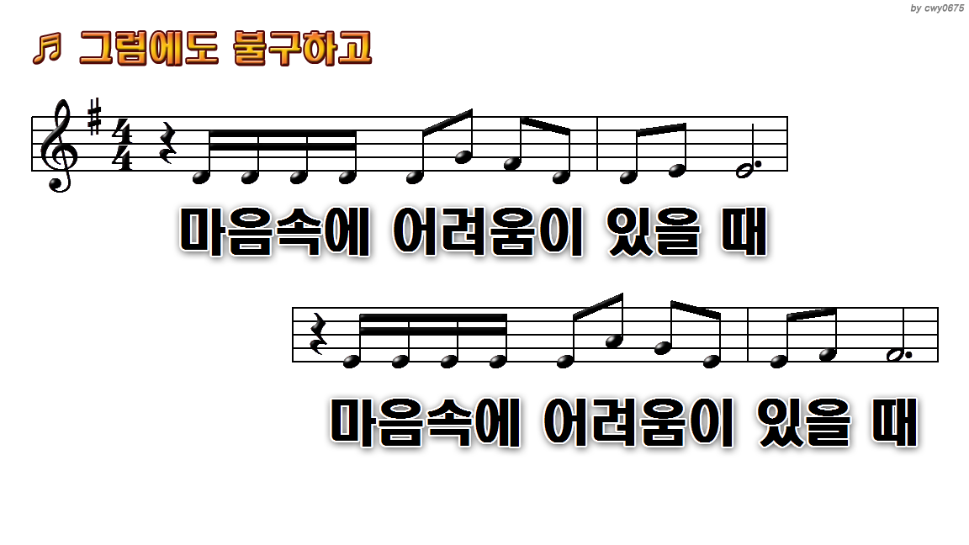
1.마음속에 어려움이 있을 때
3.주님 앞에 나아올 수 없을 때
7.그럼에도 불구하고 날 안아

Slide 2
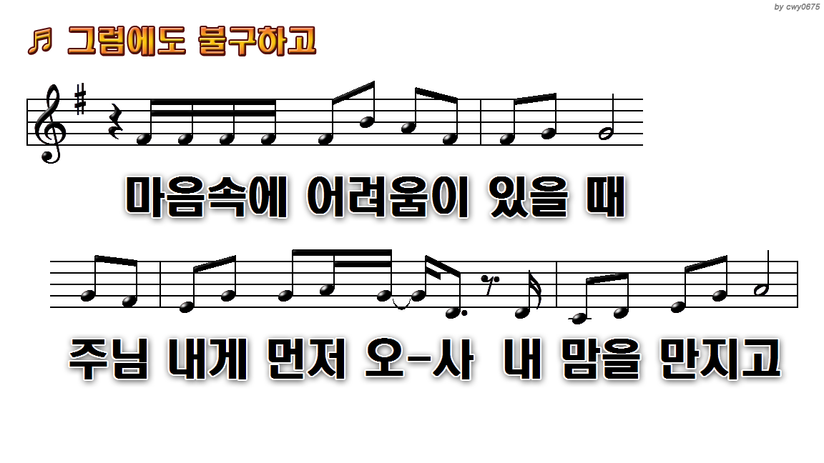
1.마음속에 어려움이 있을 때
3.주님 앞에 나아올 수 없을 때
7.그럼에도 불구하고 날 안아

Slide 3
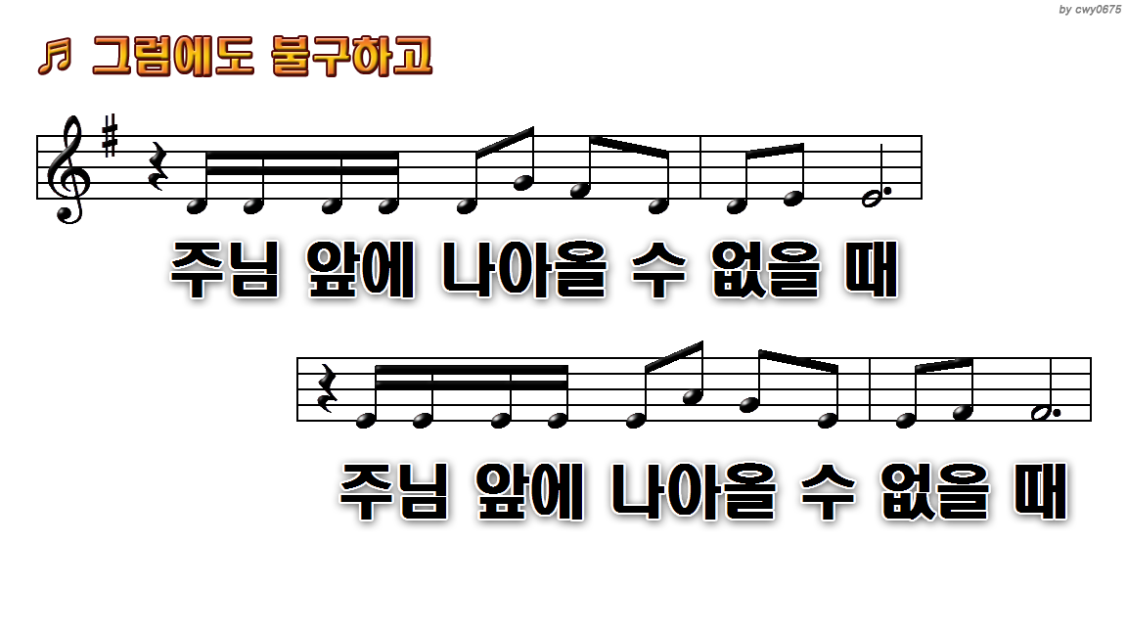
1.마음속에 어려움이 있을 때
3.주님 앞에 나아올 수 없을 때
7.그럼에도 불구하고 날 안아

Slide 4
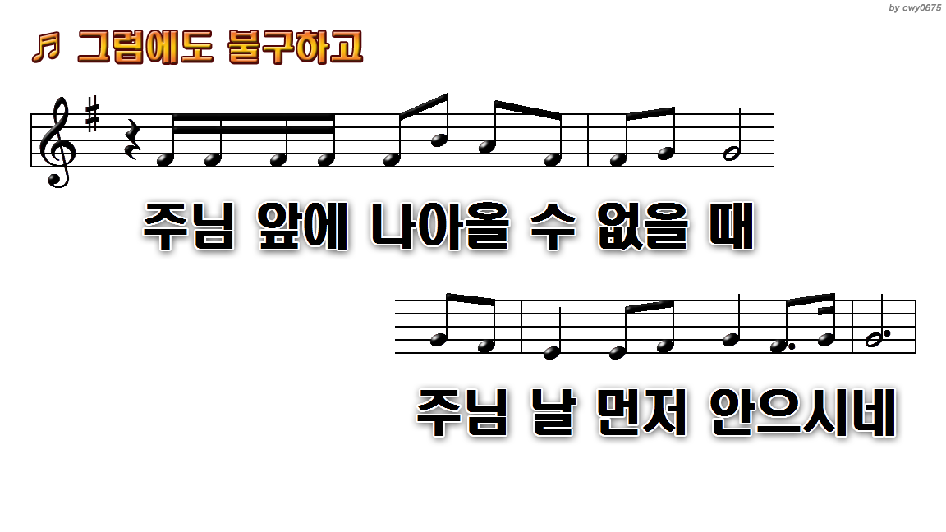
1.마음속에 어려움이 있을 때
3.주님 앞에 나아올 수 없을 때
7.그럼에도 불구하고 날 안아

Slide 5
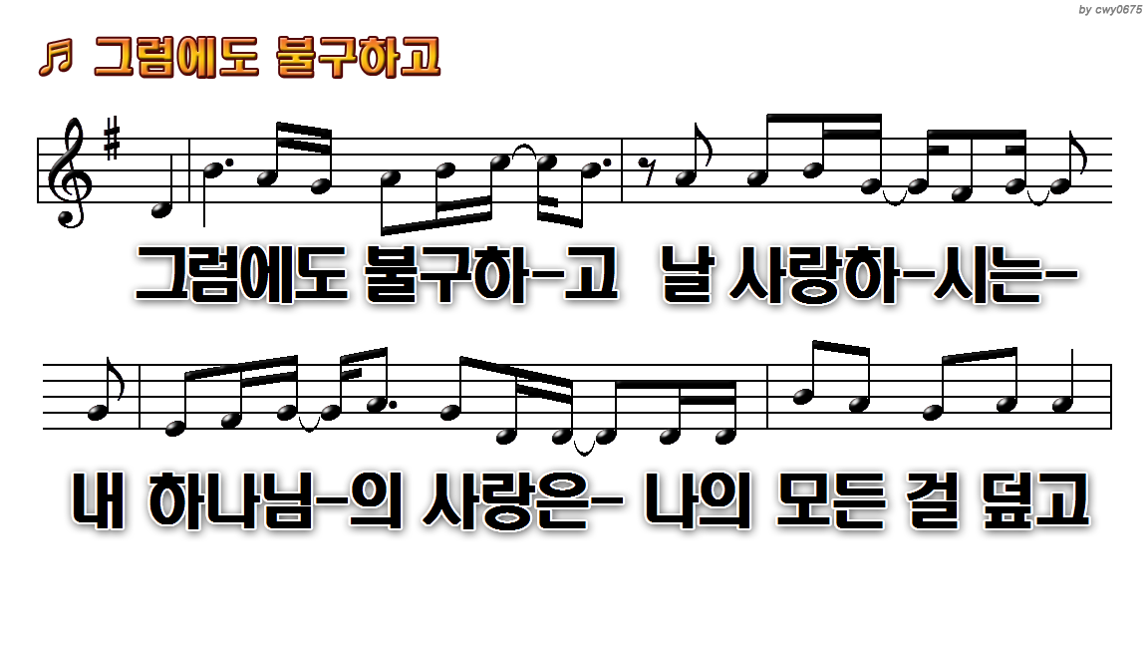
1.마음속에 어려움이 있을 때
3.주님 앞에 나아올 수 없을 때
7.그럼에도 불구하고 날 안아

Slide 6
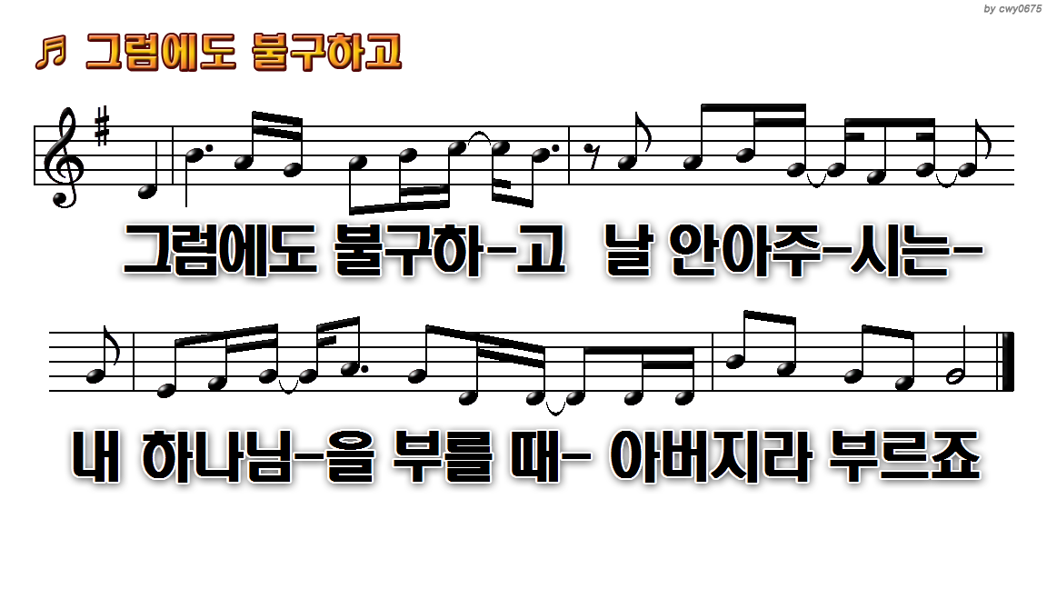
1.마음속에 어려움이 있을 때
3.주님 앞에 나아올 수 없을 때
7.그럼에도 불구하고 날 안아

